Slide 1


Intelligent
Data Management with SQL Server
Session: 11
Indexes
Notes:
Phiên 11: Chỉ mục

Slide 2
Objectives
Define and explain Indexes
Explain Storage Structure
Explain types of Indexes
Understand Index Management
Session 11/ 2
Notes:
Mục tiêu
Định nghĩa và giải thích các chỉ mục
Giải thích cấu trúc lưu trữ
Giải thích các kiểu chỉ mục
Hiểu quản lý chỉ mục

Slide 3
Introduction 1-2
⮚ Indexes are special data structures associated with tables or views that help speed up the query.
Index Type | Description
Clustered | It sorts and stores the data rows of a table or view in order based on the clustered index key. Clustered index is implemented as a B-tree index structure that supports fast retrieval of the rows, based on their clustered index key values.
Nonclustered | Non-clustered index is defined on a table or view that has data in either a clustered structure or on a heap. Each index row in the non-clustered index contains nonclustered key value and a row locator. Locator points to data row in the clustered index or heap having key value. Rows in index are stored in order of the index key values, but the data rows are not guaranteed to be in any particular order unless a clustered index is created on the table.
Unique | Unique index ensures that index key contains no duplicate values and therefore, each row in the table or view is in some way unique. Uniqueness can be a property of both clustered and nonclustered indexes.
Columnstore | Columnstore index stores and manages data by using column-based data storage and column-based query processing in in-memory. Columnstore indexes work well for data warehousing workloads that primarily perform bulk loads and read- only queries. Use the columnstore index to achieve up to 10x query performance gains over traditional row- oriented storage, and up to 7x data compression over the uncompressed data size.
Filtered | Optimized non-clustered index is suited to cover queries that select from a well-defined subset of data. It uses a filter predicate to index a portion of rows in a table. A well-designed filtered index can improve query performance, reduce index maintenance costs, and reduce index storage costs compared with full-table indexes.
Spatial | It provides the ability to perform certain operations more efficiently on spatial objects in a column of geometry data type.
XML | Due to large size of XML columns, queries that search within these columns can be slow. You can speed up these queries by creating an XML index on each column. An XML index can be a clustered or a nonclustered index.
Session 11/ 3
Notes:
Giới thiệu 1-2
Các chỉ mục là các cấu trúc dữ liệu đặc biệt được liên kết với các bảng hoặc chỉ mục giúp tăng tốc truy vấn.
Kiểu chỉ mục:
Clustered: Nó sắp xếp và lưu trữ các hàng dữ liệu của một bảng hoặc khung nhìn theo thứ tự dựa trên khóa clustered index. Clustered index được thực hiện dưới dạng cấu trúc chỉ mục B-tree hỗ trợ truy xuất nhanh các hàng, dựa trên các giá trị khóa clustered index của chúng.
Nonclustered: Chỉ mục Non-clustered được định nghĩa trên một bảng hoặc khung nhìn có dữ liệu trong một cấu trúc cụm hoặc trên một heap. Mỗi hàng chỉ mục trong chỉ mục non-clustered chứa giá trị khóa nonclustered và bộ định vị hàng. Điểm định vị đến hàng dữ liệu trong clustered index hoặc heap có giá trị khóa. Các hàng trong chỉ mục được lưu trữ theo thứ tự của các giá trị khóa chỉ mục, nhưng các hàng dữ liệu không được đảm bảo ở bất kỳ thứ tự cụ thể nào trừ khi một clustered index được tạo trên bảng.
Unique: Unique index đảm bảo khóa chỉ mục không chứa các giá trị trùng lặp và do đó, mỗi hàng trong bảng hoặc khung nhìn theo một cách nào đó duy nhất. Tính duy nhất có thể là một tài sản của cả 2: Clustered index và Nonclustered index
Columnstore: Columnstore index và quản lý dữ liệu bằng cách sử dụng lưu trữ dữ liệu dựa trên cột và xử lý truy vấn dựa trên cột trong bộ nhớ. Columnstore indexes hoạt động tốt cho tải data warehousing mà chủ yếu thực hiện tải trọng số lượng lớn và các truy vấn chỉ đọc. Sử dụng columnstore index để đạt được mức tăng hiệu suất truy vấn tối đa 10 lần so với bộ nhớ định hướng hàng truyền thống và nén dữ liệu lên tới 7 lần theo kích thước dữ liệu không nén.
Filtered: Các chỉ mục non-clustered được tối ưu hóa phù hợp để bao gồm các truy vấn chọn từ một tập hợp dữ liệu cụ thể được định nghĩa. Nó sử dụng một vị từ bộ lọc để lập chỉ mục một phần của các hàng trong một bảng. Một filtered index được thiết kế tốt có thể cải thiện hiệu suất truy vấn, giảm chi phí bảo trì chỉ số và giảm chi phí lưu trữ chỉ số so với bảng đầy đủ chỉ số.
Spatial: Nó cung cấp khả năng thực hiện các thao tác nhất định hiệu quả hơn về các đối tượng không gian trong một cột kiểu dữ liệu hình học.
XML: Do kích thước lớn của các cột XML, các truy vấn tìm kiếm trong các cột này có thể chậm. Bạn có thể tăng tốc các truy vấn này bằng cách tạo một chỉ mục XML trên mỗi cột. Một chỉ mục XML có thể là một chỉ mục clustered hoặc nonclustered

Slide 4
Introduction 2-2
There are other types of indexes such as Hash, Memory optimize nonclustered, Index with included column, Index on computed columns, and Full text.
A table scan is not always troublesome, but it is sometimes unavoidable.
Session 11/ 4
Notes:
Giới thiệu 2-2
Có nhiều loại chỉ mục khác như băm, tối ưu hóa bộ nhớ nonclustered, chỉ mục với cột, chỉ mục trên các cột được tính toán và toàn văn bản
Quét bảng không phải lúc nào cũng rắc rối, nhưng đôi khi nó không thể tránh khỏi.

Slide 5
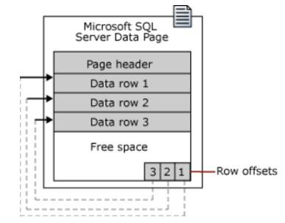
Overview of Data Storage
SQL Server stores data in storage units known as data pages. These pages contain data in the form of rows.
A page begins with a 96-byte header, which stores system information about the page.
This information includes the following:
Page number
Page type
Amount of free space on the page
Allocation unit ID of the object to which the page is allocated
Data Storage
Session 11/ 5
Notes:
Tổng quan về lưu trữ dữ liệu
SQL Server lưu trữ dữ liệu trong các đơn vị lưu trữ được gọi là các trang dữ liệu.
Một trang bắt đầu với tiêu đề 96 byte, lưu trữ thông tin hệ thống về trang.
Thông tin này bao gồm những điều sau đây:
Số trang
Kiểu trang
Số lượng dung lượng trống trên trang
Đơn vị ID cấp phát của đối tượng mà trang được phân bổ

Slide 6
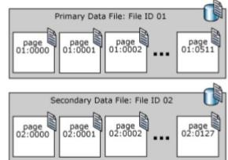
Data Files 1-2
All input and output operations in the database are performed at the page level.
SQL Server stores data pages in files known as data files. The space allotted to a data file is divided into sequentially numbered data pages.
Data Files
Session 11/ 6
Notes:
Tập tin dữ liệu 1-2
Tất cả các thao tác đầu vào và đầu ra trong cơ sở dữ liệu được thực hiện ở cấp độ trang.
SQL Server lưu trữ các trang dữ liệu trong các tập tin được gọi là tập tin dữ liệu. Không gian được phân bổ cho một tập tin dữ liệu được chia thành các trang dữ liệu được đánh số tuần tự.

Slide 7
Data Files 2-2
There are three different types of data files:
Primary
A primary data file is automatically created at the time of creation of the database. This file has references to all other files in the database. The recommended file extension for primary data files is .mdf.
Secondary
These are optional user-defined data files. Data can be spread across multiple disks by putting each file on a different disk drive. Recommended file name extension for secondary data files is .ndf.
Transaction Log
Log files contain information about modifications carried out in the database. This information is useful in recovery of data in contingencies such as sudden power failure or the need to shift the database to a different server. There is at least one log file for each database. The recommended file extension for log files is .ldf.
Session 11/ 7
Notes:
Tập tin dữ liệu 2-2
Có 3 loại tập tin dữ liệu khác nhau:
Primary: Tập tin dữ liệu chính được tạo tự động tại thời điểm tạo cơ sở dữ liệu. Tập tin này có tham chiếu đến tất cả các tập tin khác trong cơ sở dữ liệu. Phần mở rộng tập tin được đề xuất cho các tập tin dữ liệu chính là .mdf
Secondary: Đây là các tập tin dữ liệu tùy chọn do người dùng tự định nghĩa. Dữ liệu có thể được trải rộng trên nhiều đĩa bằng cách đặt từng tập tin trên ổ đĩa khác. Tên phần mở rộng tập tin được đề xuất cho các tập tin dữ liệu thứ cấp là .ndf
Transaction Log: Các tập tin nhật ký chứa thông tin về sửa đổi được thực hiện trong cơ sở dữ liệu. Thông tin này rất hữu ích trong việc phục hồi dữ liệu trong các dự phòng như mất điện đột ngột hoặc cần phải dịch chuyển cơ sở dữ liệu sang một máy chủ khác. Có ít nhất một tập tin nhật ký cho mỗi cơ sở dữ liệu. Phần mở rộng tập tin được đề xuất cho các tập tin nhật ký là .ldf

Slide 8
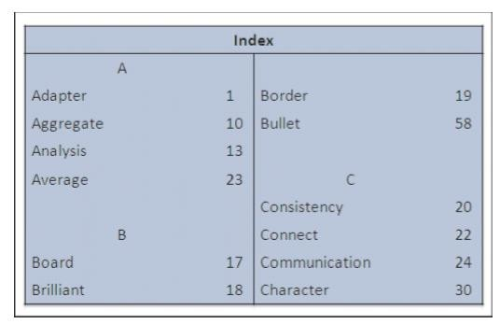
Requirement for Indexes
To facilitate quick retrieval of data from a database, SQL Server provides the indexing feature.
An index in SQL Server database contains information that allows to find specific data without scanning through the entire table.
Index in a Book
© Aptech Ltd.
Session 11/ 8
Notes:
Yêu cầu cho các chỉ mục
Để tạo điều kiện truy xuất nhanh dữ liệu từ cơ sở dữ liệu, SQL Server cung cấp tính năng lập chỉ mục.
Một chỉ mục trong cơ sở dữ liệu SQL Server chứa thông tin cho phép tìm dữ liệu cụ thể mà không cần quét qua toàn bộ bảng.

Slide 9
Indexes
Records in a table are stored in the order in which they are inserted, this storage is unsorted.
When data is to be retrieved from such tables, the entire table requires to be scanned thus, slowing down the retrieval process.
To speed up data retrieval process, indexes are required.
Indexes
© Aptech Ltd.
Session 11/ 9
Notes:
Chỉ mục
Trong một bảng, các mẫu tin được lưu trữ theo thứ tự mà chúng được nhập -> Dữ liệu chưa được sắp xếp.
Khi dữ liệu được lấy, toàn bộ bảng cần được quét -> Làm chậm quá trình truy xuất truy vấn
Để tăng tốc truy xuất truy vấn, các chỉ mục cần phải được tạo.

Slide 10
Scenario
In a telephone directory, where large amount of data is stored and is frequently accessed, the storage is done in alphabetical order. If such data were unsorted, it would be nearly impossible to search for a specific telephone number.
Similarly, in a database table having a large number of records that are frequently accessed, the data is to be sorted for fast retrieval.
When an index is created on the table, the index either physically
or logically sorts the records.
Notes:
Kịch bản
Trong một thư mục điện thoại, nơi lưu trữ dung lượng lớn và thường được truy cập, bộ lưu trữ được thực hiện theo thứ tự bảng chữ cái. Nếu dữ liệu như vậy không được sắp xếp, sẽ gần như không thể tìm kiếm một số điện thoại cụ thể.
Tương tự, trong một bảng cơ sở dữ liệu có số lượng lớn các bản ghi thường được truy cập, dữ liệu sẽ được sắp xếp để truy xuất nhanh.
Khi một chỉ mục được tạo trên bảng, chỉ mục vật lý hoặc các mẫu tin sắp xếp hợp lý.

Slide 11
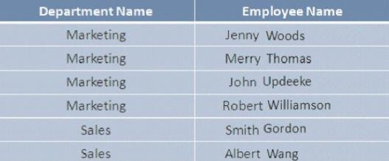
Accessing Data Group-wise
Indexes are useful when data is accessed group-wise.
For example, you make modifications to the conveyance allowance for all employees based on the department they work in.
Accessing Data Group-wise
Notes:
Truy cập vào nhóm dữ liệu khôn ngoan
Các chỉ mục rất hữu ích khi dữ liệu được truy cập nhóm khôn ngoan.
Ví dụ: bạn thực hiện sửa đổi trợ cấp cho tất cả nhân viên dựa trên bộ phận mà họ làm việc.

Slide 12
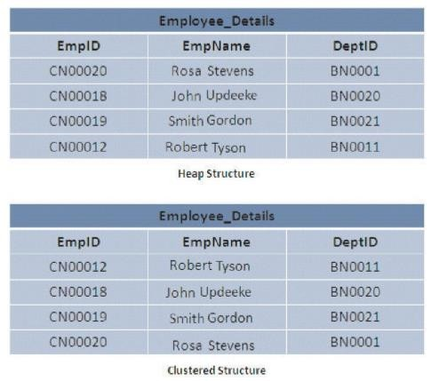
Index Architecture
In SQL Server, data can be stored either in a sorted or random manner.
If it is stored in a sorted manner then, data is present in clustered structure.
If stored at random then, its present in a heap structure.
Index Architecture
Notes:
Kiến ​​trúc chỉ mục
Trong SQL Server, dữ liệu có thể được lưu trữ theo cách sắp xếp hoặc ngẫu nhiên
Nếu nó được lưu trữ theo cách sắp xếp thì dữ liệu có mặt trong cấu trúc cụm (clustered)
Nếu được lưu trữ ngẫu nhiên thì, nó hiện diện trong một cấu trúc chất đầy (heap)

Slide 13
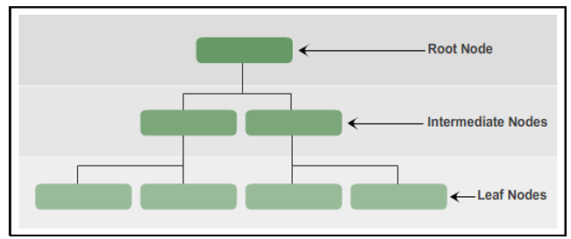
B-Tree
Each page in an index B-tree is called an index node.
Top node of the B-tree is called the root node, whereas the Bottom nodes are called the leaf nodes.
B-Tree
Notes:
B-Tree
Mỗi trang trong một chỉ mục cây B được gọi là nút chỉ mục.
Nút trên của cây B được gọi là nút gốc, trong khi các nút dưới cùng được gọi là các nút lá.

Slide 14
Index B-Tree Structure 1-2
In the B-Tree structure of an index, the root node consists of an index page.
There can be multiple intermediate levels in an index B-Tree.
This index page contains pointers present in the first intermediate level.
The leaf nodes either data pages containing data rows or index pages containing index rows that point to data rows.
Notes:
Cấu trúc chỉ mục cây B 1-2
Trong cấu trúc cây B của một chỉ mục, nút gốc bao gồm một trang chỉ mục
Có thể có nhiều cấp độ trung gian trong chỉ mục cây B
Trang chỉ mục này chứa các con trỏ có trong cấp độ trung gian đầu tiên.
Các nút lá hoặc các trang dữ liệu chứa các hàng dữ liệu hoặc các trang chỉ mục chứa các hàng chỉ mục trỏ đến các hàng dữ liệu

Slide 15
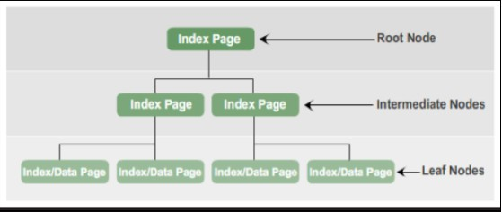

Index B-Tree Structure 2-2
Index B-Tree Structure
Different types of nodes are as follows:
Root Node - Contains an index page with pointers pointing to index pages at the first intermediate level.
Intermediate Nodes - Contain index pages with pointers pointing either to index pages at the next intermediate level or to index or data pages at the leaf level.
Leaf Nodes - Contain either data pages or index pages that point to data pages.
Notes:
Cấu trúc chỉ mục cây B 2-2
Các loại nút khác nhau như sau:
Nút gốc: Chứa một trang chỉ mục với con trỏ chỉ vào các trang chỉ mục ở cấp độ trung gian đầu tiên.
Các nút trung gian: Chứa các trang chỉ mục với các con trỏ chỉ vào các trang chỉ mục ở cấp độ trung gian tiếp theo hoặc đến các trang chỉ mục hoặc dữ liệu ở cấp độ lá.
Các nút lá: Chứa các trang dữ liệu hoặc các trang chỉ mục trỏ đến các trang dữ liệu

Slide 16

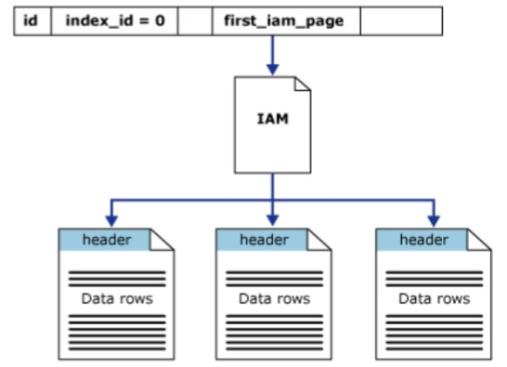
Heap Structures
A heap is a table without a clustered index.
In a heap structure, the data pages and records are not arranged in sorted order.
The only connection is the information recorded in the Index Allocation
Map (IAM) pages.
Heap Structures
Notes:
Cấu trúc Heap
Một heap là một bảng mà không có một chỉ mục cụm (clustered)
Trong một cấu trúc heap, các trang dữ liệu và các mẫu tin không được sắp xếp theo thứ tự.
Kết nối duy nhất giữa các trang dữ liệu là thông tin được ghi trong các trang Bản đồ phân bổ chỉ mục (IAM).

Slide 17
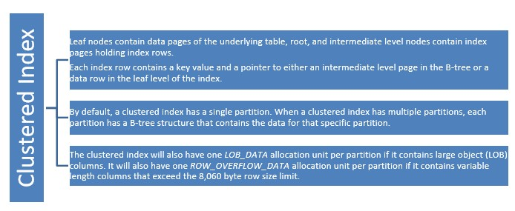
Clustered Index Structures 1-2
Clustered indexes are organized as B-Trees. Each page in an
index B-tree is called an index node.
Notes:
Cấu trúc chỉ mục Clustered
Các chỉ số cụm được tổ chức dưới dạng cây B. Mỗi trang trong một Cây B chỉ mục được gọi là nút chỉ mục.

Slide 18
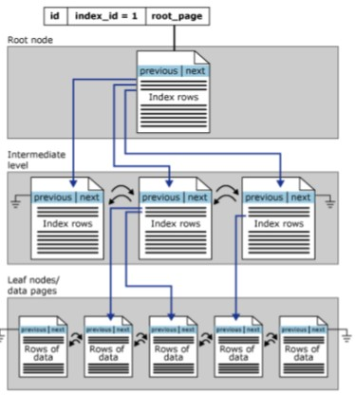
Clustered Index Structures 2-2
Clustered Indexes
Notes:
Cấu trúc chỉ mục Clustered

Slide 19
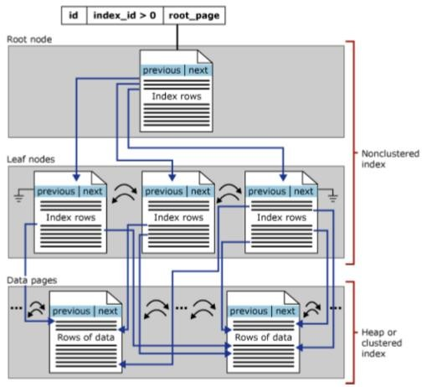
Nonclustered Index Structures
A nonclustered index is defined on a table that has data in either a clustered structure or a heap.
Each index row in the nonclustered index contains a nonclustered key value and a row locator.
Nonclustered indexes have a similar B-Tree
indexes, but with the
structure as clustered
following differences:
In a nonclustered index structure, the leaf level contains index rows.
The data rows of the table are not physically stored in the order defined by their nonclustered keys.
Nonclustered Index
Notes:
Cấu trúc chỉ mục Nonclustered
Một chỉ mục nonclustered được định nghĩa trên một bảng có dữ liệu trong cấu trúc clustered hoặc một heap.
Mỗi chỉ mục hàng trong nonclustered index chứa một giá trị khóa nonclustered và một bộ định vị hàng.
Nonclustered indexes có cấu trúc B-Tree tương tự như clustered indexes nhưng với sự khác biệt sau đây:
Trong một cấu trúc nonclustered index, mức lá chứa các chỉ mục hàng.
Các hàng dữ liệu của bảng không được lưu trữ vật lý theo thứ tự được định nghĩa bởi các khóa nonclustered

Slide 20
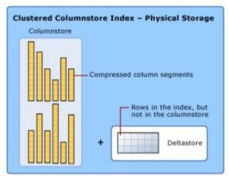
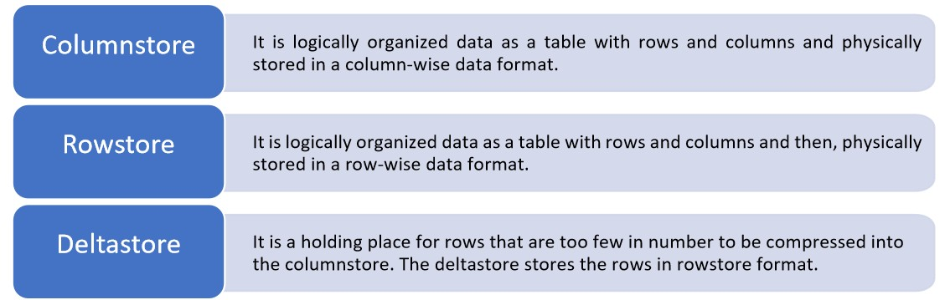
Column Store Index
A column store index is a feature in SQL Server for storing, retrieving,
and managing data by using a columnar data format
Clustered Column Store Index
Columnstore indexes are mainly used for following reasons:
To reduce storage costs
Better performance
Notes:
Column Store Index
Chỉ mục lưu trữ cột là một tính năng trong SQL Server để lưu trữ, truy xuất, và quản lý dữ liệu bằng cách sử dụng định dạng dữ liệu cột
Columnstore: Nó là dữ liệu được tổ chức hợp lý dưới dạng bảng có hàng và cột và vật lý được lưu trữ trong một định dạng dữ liệu column-wise (lưu trữ cột thông minh)
Rowstore: Nó là dữ liệu được tổ chức hợp lý dưới dạng bảng có hàng và cột và sau đó, về vật lý lưu trữ ở định dạng dữ liệu row-wise (lưu trữ hàng thông minh)
Deltastore: Nó là một nơi giữ cho các hàng quá ít về số lượng để được nén vào columnstore. Deltastore lưu trữ các hàng ở định dạng Rowstore
Column Store Index chủ yếu được sử dụng vì những lý do sau:
Để giảm chi phí lưu trữ
Hiệu suất tốt hơn (Do tốc độ truyền dữ liệu chậm trong các máy chủ cơ sở dữ liệu, do đó, column store index sử dụng nén tích cực để giảm I/O đĩa cần thiết để phục vụ yêu cầu truy vấn)

Slide 21
Column Store Index 2-4
For example, if there is a table with ten columns (C1 to C10), the data of all the ten columns from each row gets stored together continuously on the same page as shown in the aside figure.
Notes:
Column Store Index
Ví dụ: nếu có một bảng có 10 cột (C1 đến C10), dữ liệu của tất cả 10 cột từ mỗi hàng được lưu trữ cùng nhau liên tục trên cùng một trang như trong hình bên cạnh.

Slide 22
Column Store Index 3-4
When column store index is created, the data is stored column-wise, which means data of each individual column from each rows is stored together on same page.
For example, the data of column C1 of all the rows gets stored together on one page and the data for column C2 of all the rows gets stored on another page and so on as shown in the aside figure
Notes:
Column Store Index
Khi column store index được tạo, dữ liệu được lưu trữ cột thông minh, có nghĩa là dữ liệu của từng cột riêng lẻ từ mỗi hàng được lưu trữ cùng nhau trên cùng một trang.
Ví dụ: dữ liệu của cột C1 của tất cả các hàng được lưu trữ cùng nhau trên một trang và dữ liệu cho cột C2 của tất cả các hàng được lưu trữ trên một trang khác, v.v. như thể hiện trong hình bên cạnh.

Slide 23
Hash Index 1-2
Hash index consists of an array of
pointers and each element of the array is called a hash bucket.
Each entry is a value for an index key, and address of its corresponding row in the underlying memory-optimized table.
Each entry points to the next entry in a link list of entries, all chained to the current bucket.
The number of buckets must be specified at index definition time:
The lower the ratio of buckets to table rows or to distinct values, the longer the average bucket link list will be.
Short link lists perform faster than long link lists.
Notes:
Chỉ mục băm
Chỉ mục băm bao gồm một mảng các con trỏ và mỗi phần tử của mảng được gọi là một xô băm
Mỗi mục là một giá trị cho một khóa chỉ mục và địa chỉ của hàng tương ứng trong bảng được tối ưu hóa bộ nhớ cơ bản.
Mỗi điểm vào đến mục tiếp theo trong một danh sách các mục liên kết, tất cả bị xích vào thùng hiện tại.
Số lượng xô phải được chỉ định tại thời điểm định nghĩa chỉ mục:
Tỷ lệ thấp của xô đến các hàng bảng hoặc cho các giá trị riêng biệt, danh sách liên kết xô trung bình sẽ là càng dài.
Danh sách liên kết ngắn hoạt động nhanh hơn danh sách liên kết dài.

Slide 24
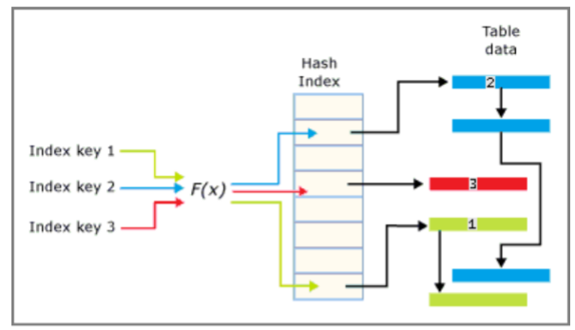
Hash Index 2-2
Hash Index Architecture
Notes:
Chỉ mục băm

Slide 25
XML Indexes
XML indexes can be created on xml data type columns.
They index all tags, values, and paths over the XML instances in the column and benefit query performance.
Queries on XML columns are common in your workload.
XML index maintenance cost during data modification must be considered.
XML
indexes
Primary XML index
Secondary XML index
Notes:
Chỉ mục XML
Các chỉ mục XML có thể được tạo trên các cột kiểu dữ liệu XML. Chúng lập chỉ mục tất cả các thẻ, giá trị và các đường dẫn trên các thể hiện XML trong cột và lợi ích hiệu suất truy vấn.
Truy vấn trên các cột XML là phổ biến trong khối lượng công việc của bạn.
Chi phí bảo trì chỉ mục XML trong quá trình sửa đổi dữ liệu phải được xem xét.

Slide 26
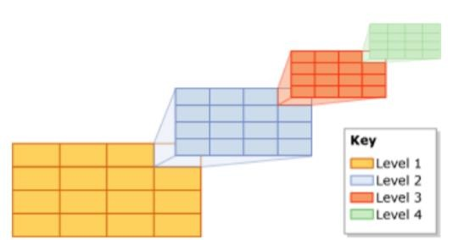
Spatial Indexes
In SQL Server, spatial indexes are built using B-trees, which means that the indexes must represent the 2dimensional spatial data in the linear order of B-trees.
The index-creation process decomposes the space into a four-level grid hierarchy.
These levels are referred to as level 1 (the top level), level 2, level 3, and level 4.
Four Levels of 4x4 Grids
Notes:
Chỉ mục không gian
Trong SQL Server, các chỉ mục không gian được xây dựng bằng các cây B, có nghĩa là các chỉ mục phải đại diện cho dữ liệu không gian 2 chiều trong thứ tự tuyến tính của cây B
Quá trình tạo chỉ mục phân tích không gian thành một hệ thống phân cấp lưới 4 cấp.
Các mức này được gọi là Cấp 1 (cấp cao nhất), Cấp 2, Cấp 3 và Cấp 4.

Slide 27
Full-Text Indexes
Creating and maintaining a full-text index involves populating the index by using a process called a population also known as a crawl.
Types of population
A full-text index supports the following types of population:
Full population
Automatic or manual population based on change tracking
Incremental population based on a timestamp
Notes:
Chỉ mục toàn văn bản
Tạo và duy trì chỉ mục Full-Text liên quan đến việc điền vào chỉ mục bằng cách sử dụng một tiến trình gọi là tổng cộng còn được biết là cào dữ liệu.
Các loại cào dữ liệu
Một chỉ mục full-text hỗ trợ các loại cào dữ liệu sau:
Cào dữ liệu đầy đủ
Cào dữ liệu tự động hoặc thủ công dựa trên theo dõi thay đổi
Cào dữ liệu gia tăng dựa trên dấu thời gian

Slide 28
Index Management
Index management allow user to manage indexes in terms various operation such as CREATE, ALTER, DROP, and so on.
Notes:
Quản lý chỉ mục
Quản lý chỉ mục cho phép người dùng quản lý các chỉ mục theo các loại hoạt động khác nhau như tạo, thay đổi, xóa, v.v.

Slide 29
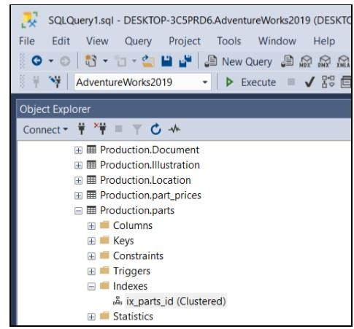
Create Clustered Index 1-5
CREATE CLUSTERED index statement allow users to create CLUSTERED index on specified columns and table.
CREATE CLUSTERED INDEX index_name ON <table> (column_list)
CREATE CLUSTERED INDEX IX_CustID ON Customer(CustID)
A clustered index is automatically created when a primary key is defined on the table.
In a table without a primary key, clustered index should ideally be defined on:
Key columns that are searched on extensively.
Columns used in queries that return large resultsets.
Columns having unique data.
Columns used in table join.
Clustered Index
Notes:
Tạo chỉ mục Clustered 1-5
Câu lệnh CREATE CLUSTERED index cho phép người dùng tạo chỉ mục CLUSTERED trên các cột và bảng được chỉ định.
Một Clustered Index được tạo ra tự động khi một khóa chính được định nghĩa trên bảng.
Trong một bảng không có khóa chính, Clustered Index sẽ được định nghĩa lý tưởng trên:
Các cột khóa được tìm kiếm rộng rãi.
Các cột được sử dụng trong các truy vấn trả về nhiều kết quả lớn.
Cột có dữ liệu duy nhất.
Các cột được sử dụng trong kết bảng.

Slide 30
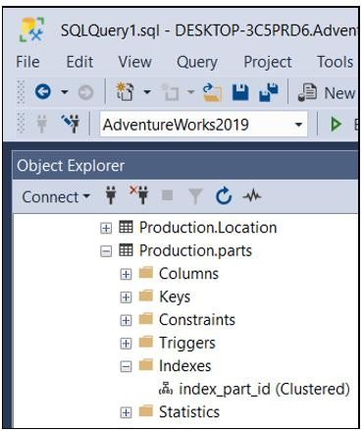
Create Clustered Index 2-5
RENAME INDEX
The sp_rename is a system stored procedure that allows you to rename any user-created object in the current database including table, index, and column.
Syntax
EXEC sp_rename index_name, new_index_name, N'INDEX';
Renamed Index
Notes:
Tạo chỉ mục Clustered 2-5
Đổi tên chỉ mục
sp_rename là một thủ tục lưu trữ hệ thống cho phép bạn đổi tên bất kỳ đối tượng nào do người dùng tạo trong cơ sở dữ liệu hiện tại bao gồm bảng, chỉ mục và cột

Slide 31
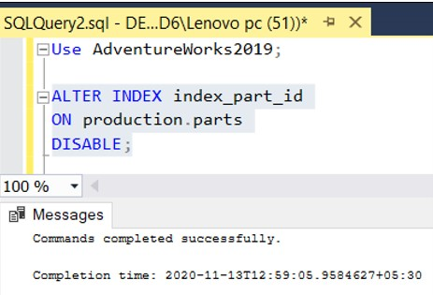
Create Clustered Index 3-5
DISABLE INDEX
To disable an index, ALTER INDEX statement is used as follows:
Syntax
ALTER INDEX
table_name DISABLE;
index_name ON
Disable Index
Notes:
Tạo chỉ mục Clustered 3-5
Vô hiệu hóa chỉ mục
Để vô hiệu hóa một chỉ mục, câu lệnh Alter Index được sử dụng như sau:

Slide 32
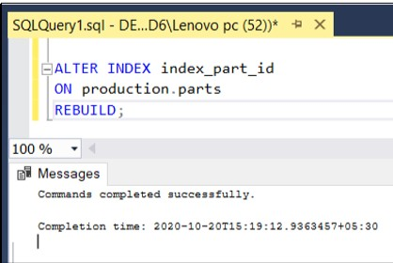
Create Clustered Index 4-5
ENABLE INDEX
This statement uses the ALTER INDEX statement to ‘enable’ or rebuild an index on a table.
Syntax
ALTER INDEX index_name ON table_name
REBUILD;
Enable Index
Notes:
Tạo chỉ mục Clustered 4-5
Kích hoạt chỉ mục
Câu lệnh ALTER INDEX dùng để ‘kích hoạt' hoặc xây dựng lại một chỉ mục trên một bảng

Slide 33
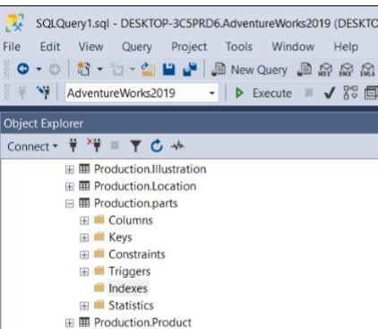
Create Clustered Index 5-5
DROP INDEX
DROP INDEX statement removes one or more indexes from the current database.
Following is the syntax for DROP INDEX statement:
Syntax
DROP INDEX [IF EXISTS]
index_name
ON table_name;
Drop Indexes
Notes:
Tạo chỉ mục Clustered 5-5
Xóa chỉ mục
Câu lệnh DROP INDEX sẽ loại bỏ một hoặc nhiều chỉ mục khỏi cơ sở dữ liệu hiện tại.
Sau đây là cú pháp cho câu lệnh DROP INDEX:

Slide 34
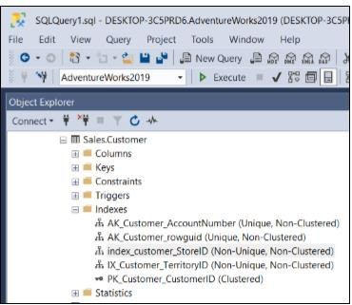
NonClustered Indexes
It improves speed of data retrieval from tables. Unlike a clustered index, it sorts and stores data separately from the data rows in table.
Syntax
CREATE [NONCLUSTERED] INDEX index_name
ON table_name(column_list);
Nonclustered Index
Notes:
Chỉ mục NonClustered
Nó cải thiện tốc độ truy xuất dữ liệu từ các bảng. Không giống như một chỉ mục cụm, nó sắp xếp và lưu trữ dữ liệu riêng biệt từ các hàng dữ liệu trong bảng.

Slide 35
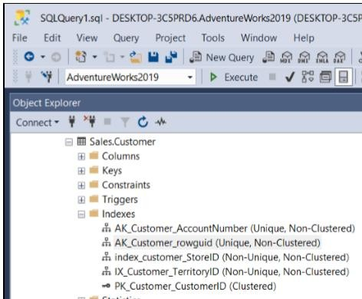
Unique Indexes
Syntax
CREATE UNIQUE INDEX
index_name
ON table_name(column_list);
Ensures that index key columns do not contain any duplicate values.
It may consist of one or many columns.
In case the unique index has multiple columns, the combination is unique.
Unique Index
Notes:
Chỉ mục Unique
Đảm bảo rằng các cột khóa chỉ mục không chứa bất kỳ giá trị trùng lặp nào.
Nó có thể bao gồm một hoặc nhiều cột.
Trong trường hợp chỉ mục Unique có nhiều cột, sự kết hợp là duy nhất.

Slide 36
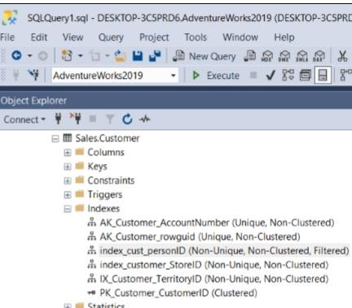

Filtered Indexes
It is a nonclustered index with a predicate that allows to specify which rows should be added to the index.
Syntax
CREATE INDEX index_name ON table_name(column_list) WHERE predicate;
Filtered Index
Notes:
Chỉ mục Filtered
Đây là một chỉ mục nonclustered với một vị từ cho phép chỉ định các hàng nào nên được thêm vào chỉ mục.

Slide 37
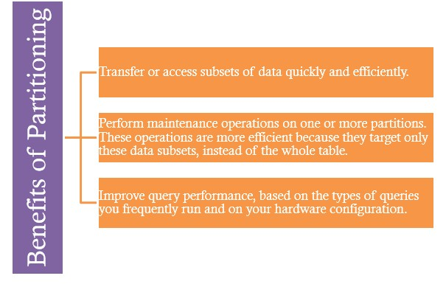
Partitioned Table and Indexes
SQL Server supports both table and index partitioning.
Partitioning large tables or indexes can have the following manageability and performance benefits.
Notes:
Bảng phân vùng và chỉ mục
SQL Server hỗ trợ cả bảng và phân vùng chỉ mục.
Phân vùng các bảng hoặc chỉ mục lớn có thể có khả năng quản lý và lợi ích hiệu suất

Slide 38
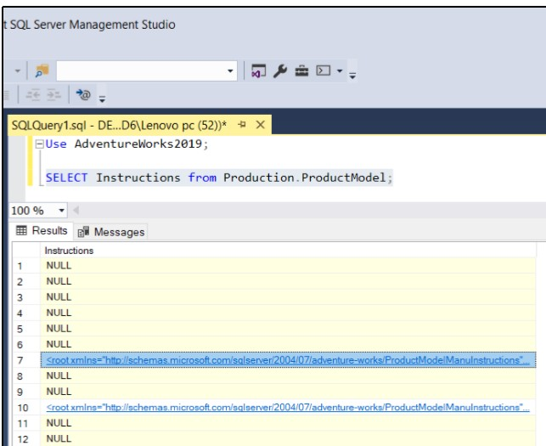
XML Indexes 1-2
XML data is stored in xml type columns as large binary objects (BLOBs).
These XML instances can be large and the stored binary representation.
XML Data
Notes:
Chỉ mục XML 1-2
Dữ liệu XML được lưu trữ trong các cột loại XML như các đối tượng nhị phân lớn (BLOBS).
Các thể hiện XML này có thể lớn và được lưu trữ dạng nhị phân

Slide 39
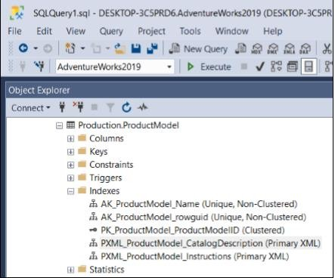
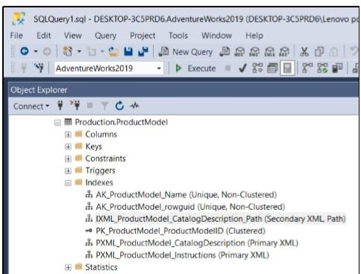
XML Indexes 2-2
Primary XML index
Secondary XML index creates a more specific index, based on the primary index.
contains all the data in XML column.
Primary XML Index
Secondary XML Index
Notes:
Chỉ mục XML 2-2
Chỉ mục XML chính chứa tất cả dữ liệu trong cột XML
Chỉ mục XML thứ cấp tạo một chỉ mục cụ thể hơn, dựa trên chỉ mục chính

Slide 40
Types of XML Indexes 1-2
Primary XML Indexes
It is a special index created on each XML column to speed up these queries.
CREATE PRIMARY XML INDEX index_name ON <table_name> (column_name)
Example
CREATE PRIMARY XML INDEX XML_Product ON ProductModel(CatalogDesc);
Secondary XML Indexes
Can only be created on columns that already have a primary XML index, uses for :
Searching for values anywhere in the XML document.
Retrieving particular object properties from within an XML document.
Example
CREATE XML INDEX IXML_Product_Path ON ProductModel(CatalogDesc)
USING XML INDEX XML_Product FOR PATH ;
GO
Session 11/ 40
Notes:
Primary XML Indexes
Nó là một chỉ mục đặc biệt được tạo trên mỗi cột XML để tăng tốc các truy vấn này.
Secondary XML Indexes
Chỉ có thể được tạo trên các cột đã có chỉ mục XML chính, sử dụng cho:
Tìm kiếm các giá trị bất cứ nơi nào trong tài liệu XML.
Truy xuất các thuộc tính đối tượng cụ thể từ trong một tài liệu XML

Slide 41
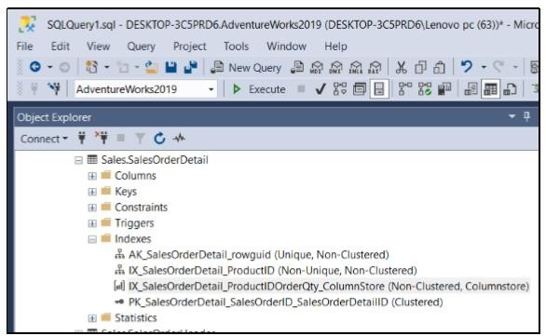
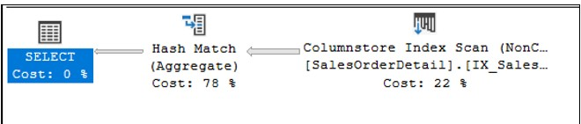
Columnstore Indexes
Creating a column store index is done by using CREATE COLUMNSTORE INDEX command and has many of the same options as a regular index.
Columnstore Index
Estimated Execution Plan for Columnstore Index
Notes:
Chỉ mục Columnstore
Tạo một chỉ mục lưu trữ cột được thực hiện bằng cách sử dụng lệnh CREATE COLUMNSTORE INDEX và có nhiều tùy chọn giống như một chỉ mục thông thường.

Slide 42
Columnstore Indexes
CREATE [ NONCLUSTERED ] COLUMNSTORE INDEX index_name ON <object>
( column list )
[ WITH ( <column_index_option> [ ,...n ] ) ]
Example:
CREATE COLUMNSTORE INDEX [csindx_ResellerSales] ON [ResellerSalesPtnd]
(
[ProductKey], [OrderDateKey], [DueDateKey],
[ShipDateKey], [CustomerKey], [EmployeeKey],
[PromotionKey], [CurrencyKey], [SalesTerritoryKey],
[SalesOrderNumber], [SalesOrderLineNumber], [RevisionNumber], [OrderQuantity], [UnitPrice], [ExtendedAmount], [UnitPriceDiscountPct], [DiscountAmount], [ProductStandardCost],
[TotalProductCost], [SalesAmount], [TaxAmt],
[Freight],[ CarrierTrackingNumber], [CustomerPONumber],
[OrderDate], [DueDate], [ShipDate]
);
Session 11/ 42

Slide 43
Summary
Indexes increase the speed of querying process by providing quick access to rows or columns in a data table.
SQL Server stores data in storage units known as data pages.
All input and output operations in a database are performed at the page level.
A clustered index causes records to be physically stored in a sorted or
sequential order.
A nonclustered index is defined on a table that has data either in a clustered structure or a heap.
XML indexes can speed up queries on tables that have XML data.
Column Store Index enhances performance of data warehouse queries extensively.
Notes:
Tóm lược
Các chỉ mục tăng tốc độ tiến trình truy vấn bằng cách cung cấp truy cập nhanh vào các hàng hoặc cột trong bảng dữ liệu.
SQL Server lưu trữ dữ liệu trong các đơn vị lưu trữ được gọi là trang dữ liệu.
Tất cả các thao tác đầu vào và đầu ra trong cơ sở dữ liệu được thực hiện ở cấp độ trang.
Một chỉ mục cụm (clustered) giúp các mẫu tin được lưu trữ vật lý trong một sắp xếp hoặc sắp xếp tuần tự.
Một chỉ mục nonclustered được định nghĩa trên một bảng có dữ liệu trong một cấu trúc clustered hoặc một heap.
Các chỉ mục XML có thể tăng tốc các truy vấn trên các bảng có dữ liệu XML.
Chỉ mục Column Store tăng cường hiệu suất của các truy vấn kho dữ liệu một cách chuyên sâu.

